Slide 1
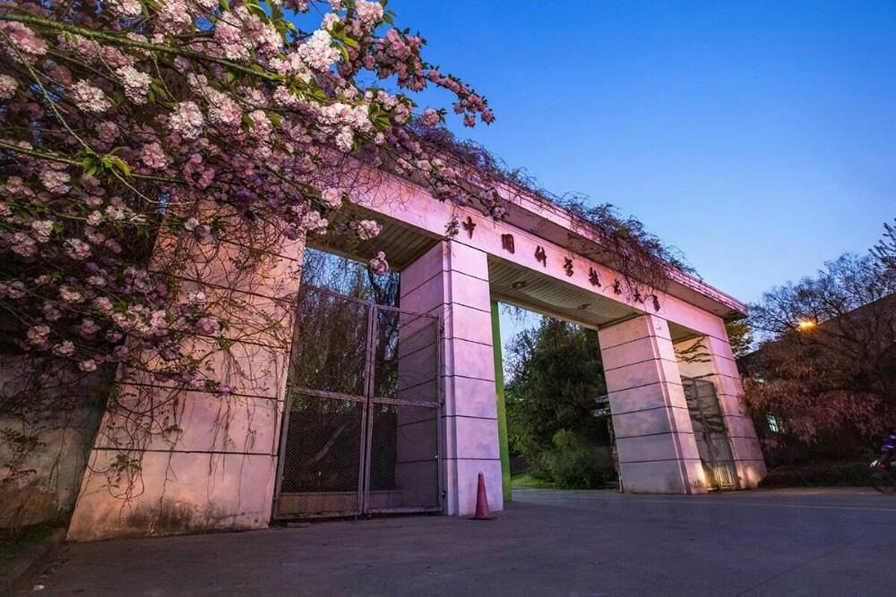
多普勒效应
居家物理实验教学方案
物理实验教学中心 郭玉刚

Slide 2
内容大纲
USTC
1
实验目的
2
实验仪器
实验原理
3
4
待研究问题

Slide 3
实验目的
USTC
了解多普勒效应，研究观测多普勒效应的方法；
观察频率红移和频率蓝移现象，分析产生原因；
学习使用智能手机测量声波频率的方法。

Slide 4
实验仪器
USTC
智能手机一部，下载相关软件
iOS：在app store搜索传感器，phyphox可用。
安卓：在应用商店搜索phyphox可用。
固定频率声源
音箱；声音可由mathematica、 frequency sound generoter、清灰app、sonic app、 phyphox产生
自行车等产生相对运动的设备

Slide 5
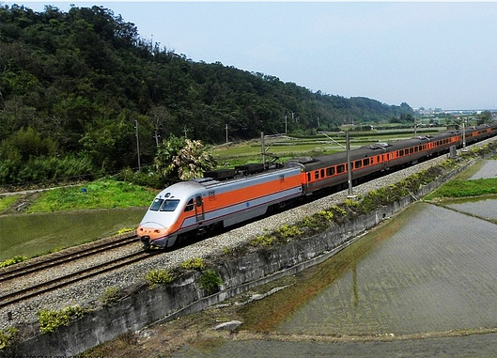
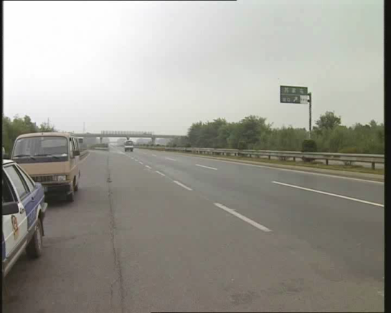
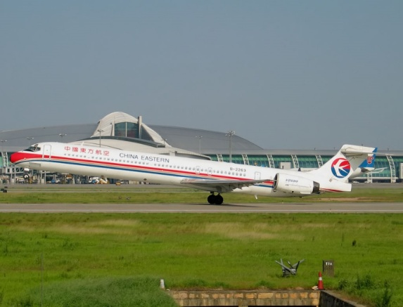
实验原理
USTC
在日常生活中，我们有过这样的经验，在铁路旁听行驶中火车的汽笛声，当火车鸣笛而来时，人们会听到汽笛声的音调变高．相反，当火车鸣笛而去时，人们则听到汽笛声的音调变低．像这样由于波源或观察者相对于介质有相对运动时，观察者所接收到的波频率有所变化的现象就叫做多普勒效应．这种现象是奥地利物理学家多普勒（1803～1853）于1842年首先发现的，因此以他的名字命名．

Slide 6
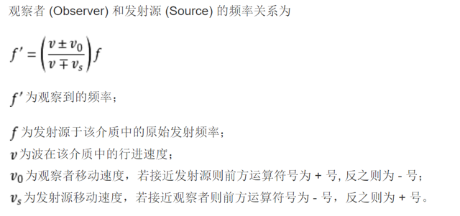
实验原理
USTC
多普勒效应：
由于波源和观察者之间有相对运动，使观察者感到频率变化的现象叫做多普勒效应。值得注意的是：频率由声源决定，实际频率并没有变化。
以声波为例：
声源完成一次全振动，向外发出一个波长的波，频率表示单位时间内完成的全振动的次数，因此波源的频率等于单位时间内波源发出的完全波的个数。
观察者听到的声音的音调，是观察者接收到的频率，即单位时间内接收到的完全波的个数。
由于相对运动，声源的频率没有变化，而是观察者接收到的频率发生了变化。

Slide 7
实验原理
USTC
S
A
S
B
A
S
A
C
波源和观察者没有相对运动
观察者靠近波源运动
观察者远离波源运动
单位时间内波源发出几个完全波，观察者在单位时间内就接收到几个完全波，故观察者接收到的频率等于波源的频率。
观察者在单位时间内接收到的完全波的个数增多，即接收到的频率增大。
观察者在单位时间内接收到的完全波的个数减少，即接收到的频率减小。

Slide 8
待研究问题（基础）
USTC
1、1000HZ声源固定于自行车上，先对phyphox软件声音频率测量校准，即贴紧声源与测量仪器，得到基准谱线；
2、自行车以一个稳定速度远离声源，利用手机上的phyphox软件多普勒效应记录频率和测量的速度；
3、以相同速度靠近声源，记录频率及速度；
4、观察频率蓝移和频率红移现象，并进行对比分析。

Slide 9
待研究问题（扩展）
USTC
了解多普勒效应的应用（同学们可自选1-2项作调研，亦可自选课题，以下课题仅供参考）
1、雷达测速仪：交通警察向行进中的汽车发射一个已知频率的电磁波（通常是红外线），波被运动的汽车反射回来时，接收到的频率发生变化，由此可指示汽车的速度。
2、彩色多普勒超声诊断系统： 医生向人体内发射频率已知的超声波，超声波被血管中的血流反射后又被仪器接收，测出反射波的频率变化，就能知道血流的速度．这种方法俗称“彩超”，可以检查心脏、大脑和眼底血管的病变。
3、飞机上不准打电话：飞机等高速移动的设备中，通信受到了多普勒效应的影响，从而导致通信的混乱。
4、农作物增产抗病：植物声频发生器利用He-Ne激光多普勒效应测振仪，精确测定出植物自发声和接受声的频率，并测定植物自发声频率与环境因子如温度、湿度及组织含水量之间的关系，对植物施加特定频率的声波，与植物发生共振，促进各种营养元素的吸收、传输和转化，从而增强植物的光和作用和吸收能力，促进生长发育，达到增产、增收、优质、抗病的目的。
5、多普勒天气雷达：提高夏季主要灾害天气梅雨锋中尺度强暴雨的预报监测能力。
6、GPS导航系统：GPS导航定位卫星处于与地球赤道面成一个固定夹角的近圆轨道面上绕着地球高速运动,因此与地面接收机之间存在径向运动，从而产生多普勒频移。
7、水下导航系统：多普勒声纳向海水介质发射声波，声波被海底反射，产生海底回波，分析海底回波则可以测量载体的速度。

Slide 10
注意事项
USTC
在较为空旷处进行实验，防止其它波源干扰；
移动过程中注意设备及人身安全。

Slide 11
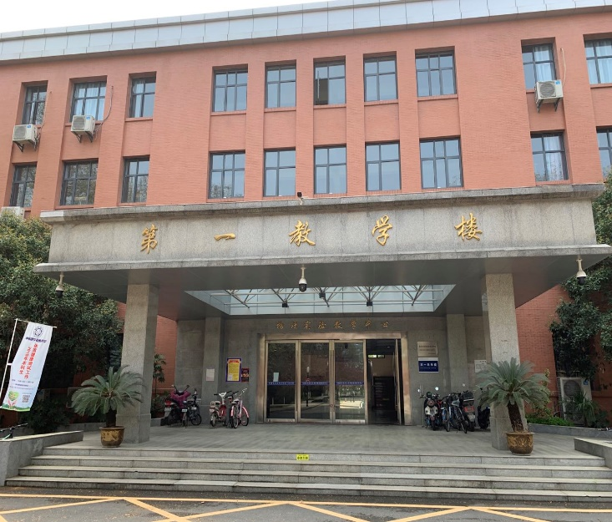
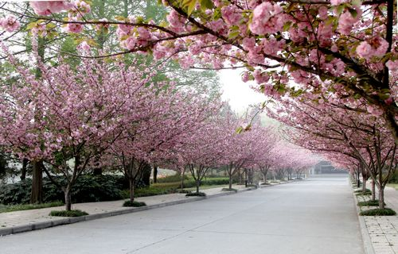
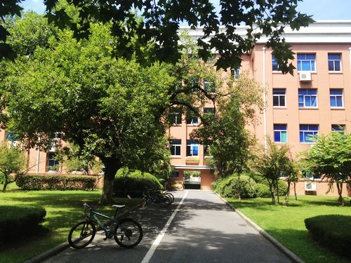
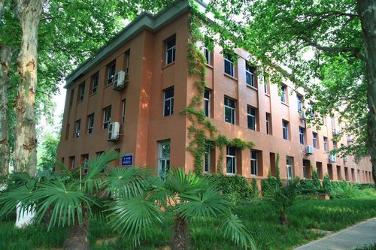
感谢观看

